Slide 1

Астана қаласы әкімдігінің «Әдістемелік орталығы»
Пәні:
Математика
Сынып:
6
Тоқсан:
I
Мұғалім:

Slide 2

Шеңбердің ауданы. Шар. СФера.
Бүгінгі сабақта:
Біз шеңбердің ауданы формуласын қолдана отырып есептер шығарамыз;
Біз шар мен сфера ұғымы туралы білімді бекітеміз.

Slide 3
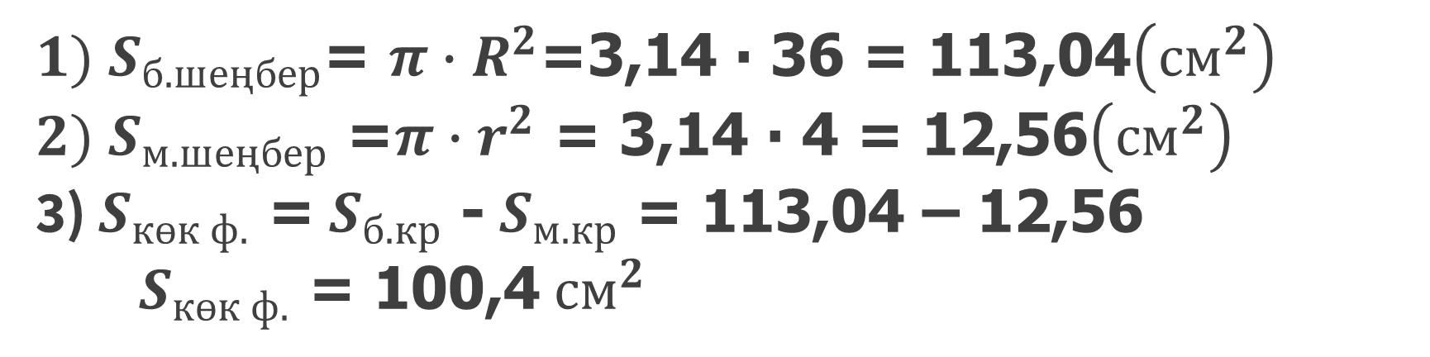
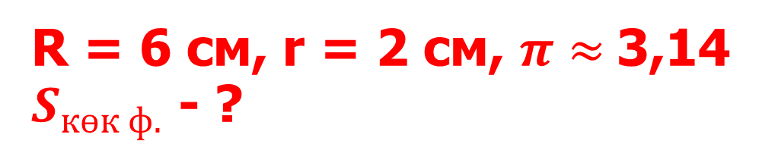
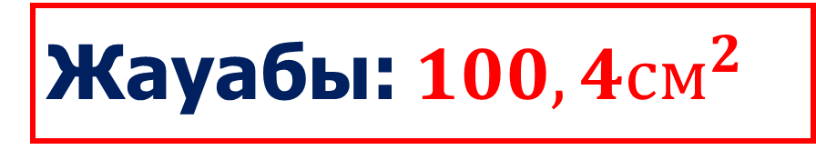
Аумақты табыңыз
көк фигура:
R = 6 см, r = 2 см, $π≈$3,14
$S_{көк ф.}$ - ?
$1){ S}_{б.шеңбер}$= $π∙R^{2}$=3,14 ∙ 36 = 113,04$\left({см}^{2}\right)$
$2){ S}_{м.шеңбер}$ =$π∙r^{2}$ = 3,14 ∙ 4 = 12,56$\left({см}^{2}\right)$
3) $S_{көк ф.}$ =${ S}_{б.кр}$ -${ S}_{м.кр}$ = 113,04 – 12,56
$S_{көк ф.}$ = 100,4${ см}^{2}$
Жауабы: $100,4{см}^{2}$

Slide 4


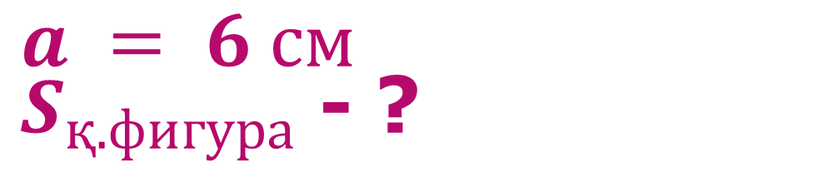

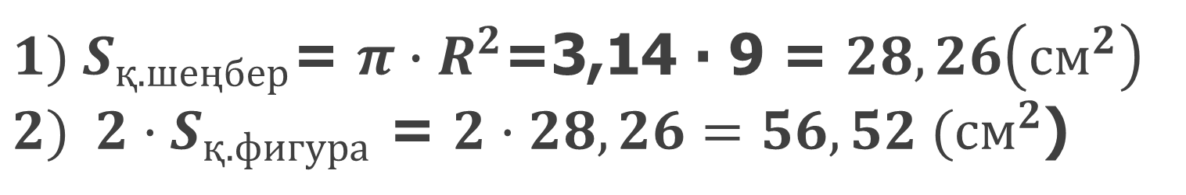
Аумақты табыңыз
қызыл фигура:
$$a = 6 см$$
$S_{қ.фигура}$ - ?
$$a$$
D=6 см, R= 3 см
$1){ S}_{қ.шеңбер}$= $π∙R^{2}$=3,14 ∙ 9 = $28,26\left({см}^{2}\right)$
${2) 2·S}_{қ.фигура}$ = $2{·28,26=56,52 (см}^{2}$)
Необходимое текстовое описание и сведения касающиеся урока.
Жауабы: 5$6,52{ см}^{2}$

Slide 5
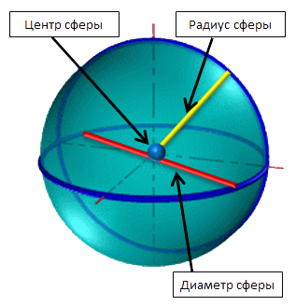

Slide 6
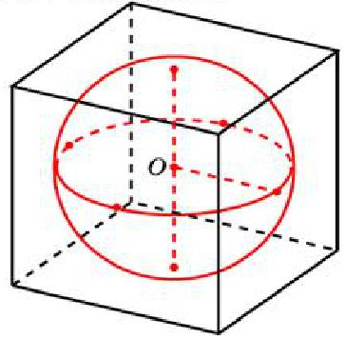
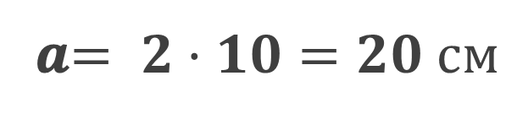
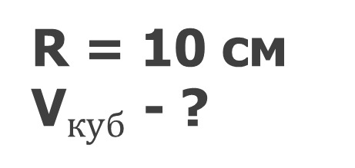

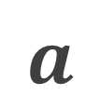
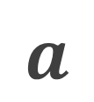

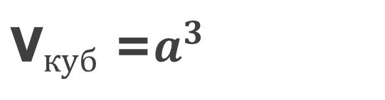
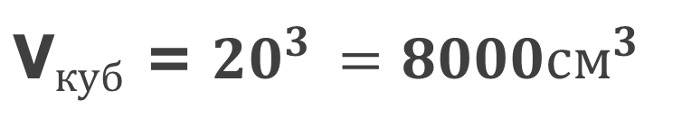
Радиусы 10 см доп текшеге орналастырылған,
бұл оның барлық қырларына қатысты.
Текшенің көлемін есептеңіз:
R = 10 см
${\text{V}}_{куб}$ - ?
${\text{V}}_{куб}$ =$a^{3 }$
$$a$$
$$a=D=2·R$$
𝒂$= 2·10=20 см$
${\text{V}}_{куб}$ = ${20}^{3 }=8000{см}^{3}$
$$a$$
$${Жауабы: 8000см}^{3}$$

Slide 7
Сабақтың қорытындысы:
Біз шеңбердің ауданы формуласын қолдана отырып есептер шығардық;
Шар мен сфера ұғымы туралы білімдерін бекітті.

